Slide 1
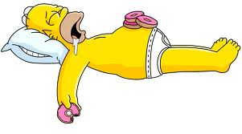
STEREOTIPI

Slide 2
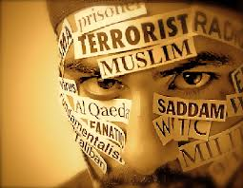
Nekaj etničnih STEREOTIPOV:
Američani so debeli, leni in nerazgledani.
Arabci in Muslimani so teroristi.
Italijani in francozi so dobri ljubimci.
Temnopolti prebivalci Amerike so revni.
Judje so pohlepni.
Azijci so odlični pri matematiki in ves čas jedo riž.
Irci so pijanci.

Slide 3
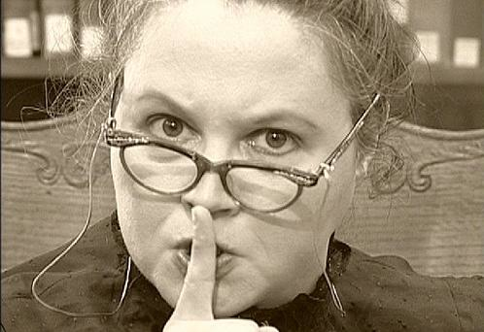
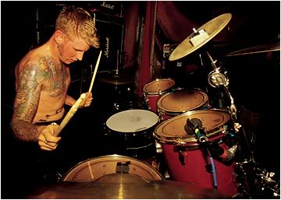

Slide 4
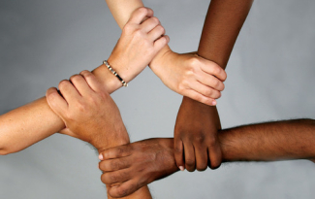
Stereotip = Predsodek??
Predsodek – sovražno stališče do objekta
Stereotip ni vedno negativen
Stereotip = preprosta in primitivna kognitiva shema (Jan Musek, 1997)
Izginjanje, ko oseba vstopi v stik s človekom, ki se ga stereotip tiče

Slide 5
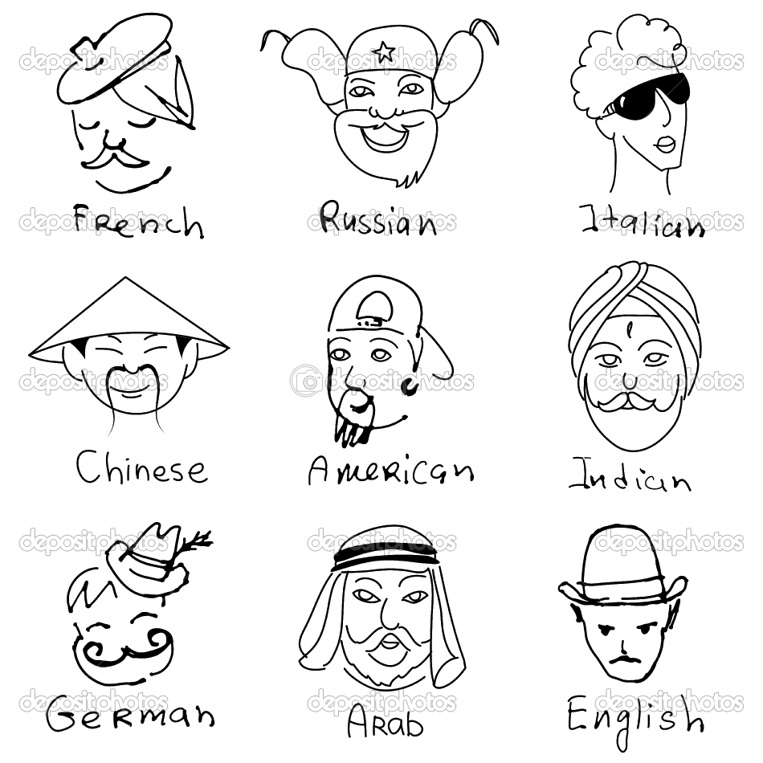
Podlaga za nastanek stereotipov
Poenostavljanja
Pretiravanja ali prevračanje besed
Posploševanja
Predstavljanja kulturnih lastnosti kot naravne

Slide 6
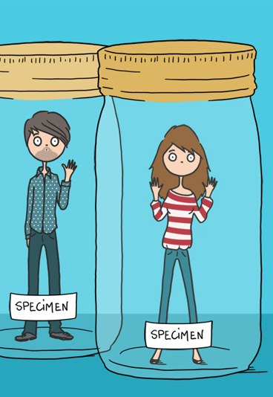
Vplivi na stereotipe + spolni stereotipi
Družina + vrstniki + množični mediji
Moški: glavni junaki v filmih, strokovnjaki, inteligentni, odločni, močni, neodvisni…
Ženske: gospodinje, matere, čustvene, nežne, šibkejše…

Slide 7
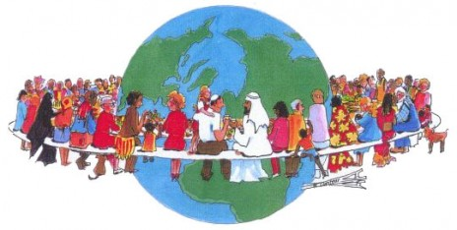
Etnični stereotipi
Poenostavljene in neutemeljene sodbe o narodih ali nacionalnih skupinah oz. pripadnikih teh skupin
Posplošenje značilnosti in lastnosti
Vprašljiva objektivna utemeljenost stereotipov

Slide 8
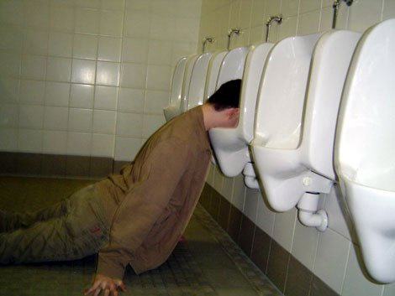
Pokrajinski stereotipi
Znotraj slovenskega naroda
Poenostavljene in neutemeljene sodbe o pokrajinah oz. pripadnikih pokrajin
‘’Škrti Gorenjci, pijani Dolenjci’’

Slide 9
Stereotipi in naš vsakdan
Prilagajanje na socialno okolje
Učinkoviti, obenem pa izkrivljajo stvarnost
Ljudje smo ENKRATNI; RAZLIČNI; SPREMENLJIVI

Slide 10
Stereotip ali ne?
Vsi policaji in blondinke imajo premajhen IQ;
Vsi zdravniki pišejo tako, da za njimi ne zna nihče brati, razen zdravnikov in farmacevtov.
Kombinacija vodne postelje z električnim tokom je nevarna
Vodna postelja je hladna
Vodna postelja valovi (morska bolezen)

Slide 11
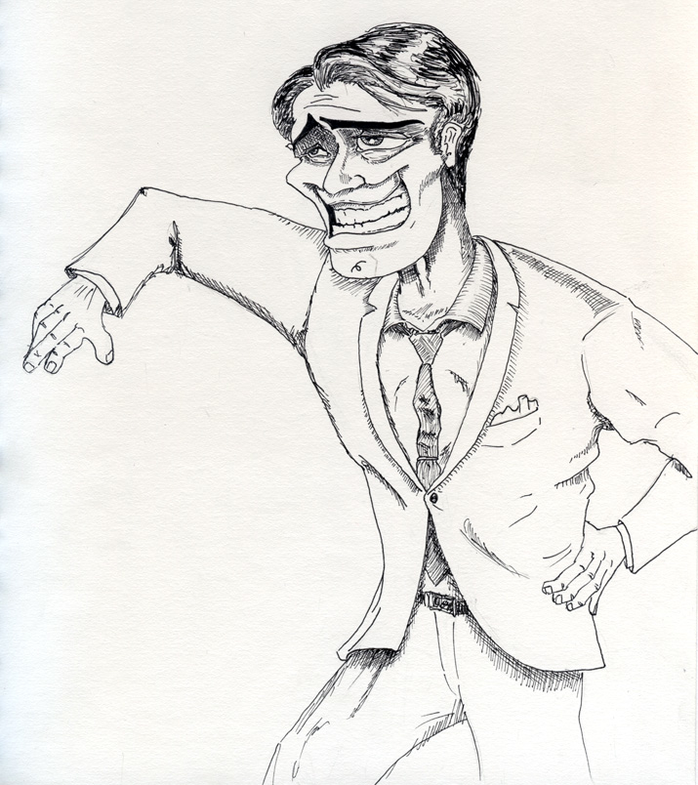
Stereotipi v dramatiki
Opis osebnosti, način govora in ostalih lastnosti določenega kulturnega tipa ljudi
Kliše ali predvidljiva situacija oz. tip osebnosti
Hudič = rdeč, ima roge, nosi vile
Trgovski potnik = urejen, hitro govori, ni mu za zaupati

Slide 12
Kaj storiti, da bo stereotipov manj?
Ozaveščanje ljudi, razbijanje stereotipov, več govora o problemih, poslušanje ljudi, ki se jih streotipi tičejo
Razbijanje stereotipov se je v Ljubljani že zgodilo z največjim flashmobom v Sloveniji. Mislite, da tak način pripomore k manjšemu etiketiranju ljudi? ☺

Slide 13
Ponovimo: ODGOVORITE!
Kaj je razlika med predsodkom in stereotipom?
Predsodek zmeraj zavzema sovražno stališče do objekta, krut je, tog, neobčutljiv za nove podatke, pa če so ti še kako zgovorni. Stereotip pa ni nujno negativen, četudi temelji na napačni zaznavi o objektu in o njem ustvarja neresnično, lažno podobo.
Kaj je podlaga za nastanek stereotipov?
Poenostavljanja, pretiravanja, posploševanja, predstavljanja kulturnih lastnosti kot naravne

Slide 14
Povežite
Moški so dominantna rasa
Azijci so dobri v matematiki
Dolenjci so pijanci
Hudič je vedno rdeč in ima rogove
Etnični stereotip
Pokrajinski stereotip
Stereotip v dramatiki
Spolni stereotip

Slide 15
Viri
Uvod v Psihologijo, Alenka Kompare, DZS, 2012
http://webs.schule.at/website/stereotypes/index_slo.html
http://en.wikipedia.org/wiki/Stereotype
http://examples.yourdictionary.com/stereotype-examples.html
http://www.delo.si/zgodbe/sobotnapriloga/stereotipi-so-za-to-da-nam-ni-treba-nenehno-razmisljati-s-svojo-glavo.html

